Slide 1
- gâ, gµ, giã, gi¶
- gµ giß , gi¸ ®ç
- Bµ cho bÐ Hµ
giß ch¶.

Slide 2
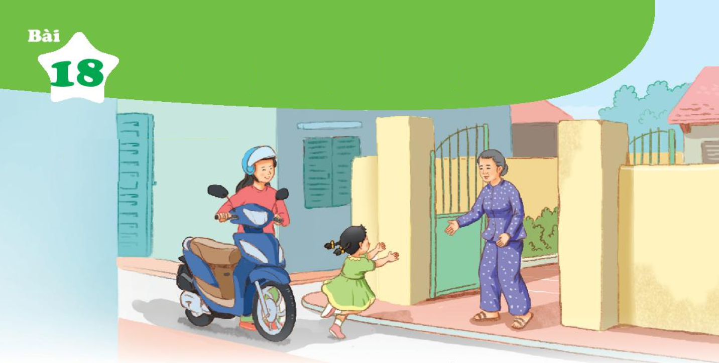
NhËn biÕt
Hµ ghÐ nhµ bµ. Nhµ bµ ë ngâ nhá.
Hµ ghÐ nhµ bµ. Nhµ bµ ë ngâ nhá.

Slide 3
gh
GH
nh
NH
gh
e
nh
a
ghÐ
nhµ

Slide 4
ghÑ ghÕ ghi
ghÑ ghÕ ghi
nhµ nhÑ nhá
nhµ nhÑ nhá

Slide 5
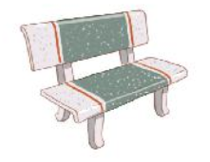
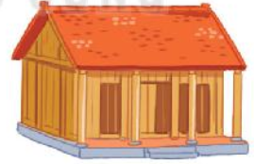
ghÑ ®á
ghÕ ®¸
ghÑ ®á
ghÕ ®¸
l¸ nho
nhµ gç
l¸ nho
nhµ gç

Slide 6
gh
e
nh
a
ghÐ
nhµ
ghÑ ghÕ ghi
nhµ nhÑ nhá

Slide 7
ghÕ ®¸ ghÑ ®á
nhµ gç l¸ nho

Slide 9
MÑ nhê Hµ bª ghÕ nhá.

Slide 10
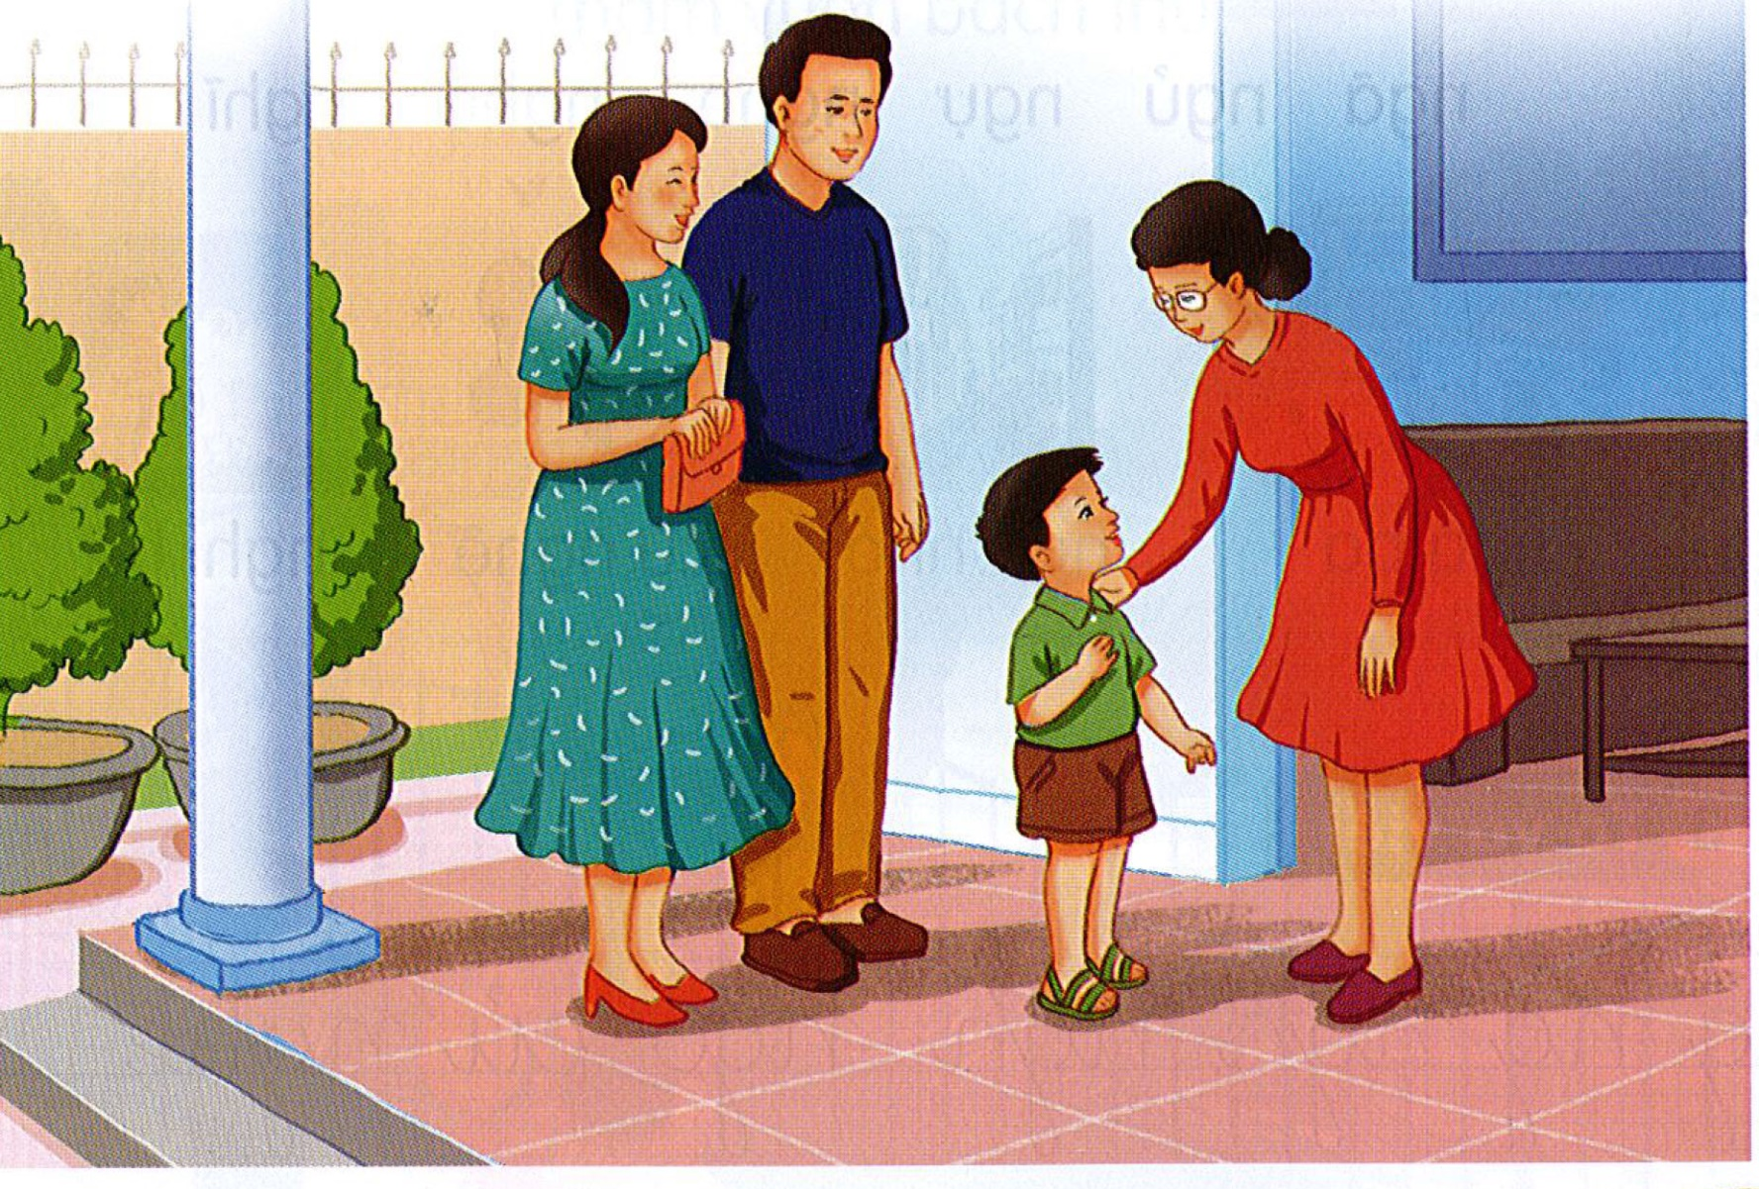
Giới thiệu

